Slide 1

Жаратылыстану
6-сынып
Бөлім 6.2А Заттар және материалдар. Заттардың құрылысы мен қасиеттері
№3 сабақ
Тақырыбы: Заттардың жіктелуі

Slide 2
Тақырыбы: Заттардың жіктелуі
Сабақтың мақсаты:
6.3.2.1 Заттардың органикалық және бейорганикалық заттар күйінде жіктеу
Бағалау критерийі:
Органикалық және бейорганикалық заттардың айырмашылықтарын біледі
органикалық және бейорганикалық заттардың адам өміріндегі маңызы туралы біледі

Slide 3
Заттар
Органикалық
27млн-дай
Бейорганикалық
0,5 млн-дай
Қандай да бір тіршілік иесі туындатады (көміртек-С, сутек-Н)
Барлық органикалық заттың құрамында көміртек болады
Жансыз табиғат денелерін құрайды (су, құм, минерал, тұз)

Slide 4
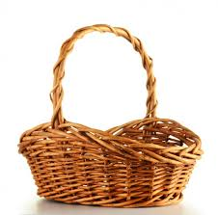
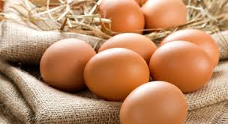
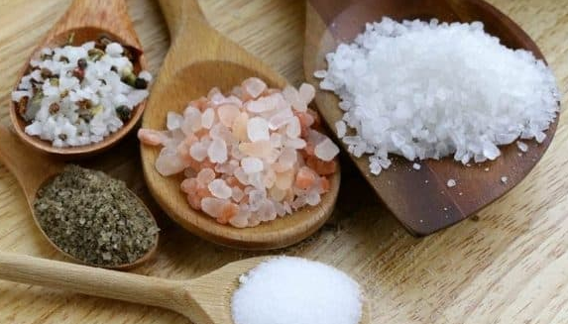
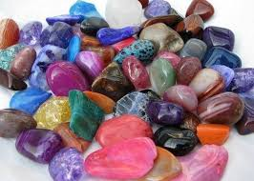
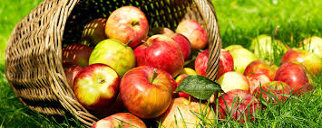
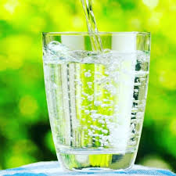
1-тапсырма
Себеттерді толтыр
Органикалық
Бейорганикалық
Дескрипторлар Оқушылар
- Органикалық және бейорганикалық заттардың адам өміріндегі маңызын біледі Себеттерді дұрыс толтырады

Slide 5
1-тапсырма
Себеттерді толтыр
Бейорганикалық
Органикалық

Slide 6
2-тапсырма
Салыстыру сызығы
Органикалық заттар | Салыстыру сызығы | бейорганикалық заттар
 | Жанды , жансыз табиғат денелерін құрайды
 | Көміртек бар
 | Берік және ұзақмерзімді
 | Зат мысалы
Дескрипторлар Оқушылар
Органикалық заттардың айырмашылықтарын біледі бейорганикалық заттардың айырмашылықтарын біледі Кестедені дұрыс сәйкестендіреді

Slide 7
2-тапсырма
Салыстыру сызығы
Органикалық заттар | Салыстыру сызығы | бейорганикалық заттар
 | Жанды , жансыз табиғат денелерін құрайды
 | Көміртек бар
 | Берік және ұзақмерзімді
 | Зат мысалы

Slide 8
Үйге тапсырма
“Органикалық және бейорганикалық заттардың адам өміріндегі маңызы" тақырыбында эссе

Slide 9

Назарларыңызға рахмет!

